Slide 1
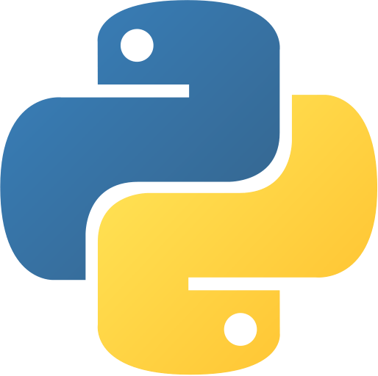
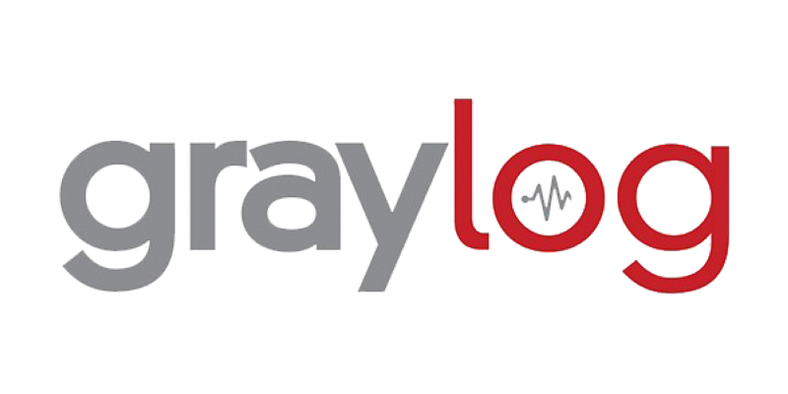


SRE CASE
Plano de Trabalho
Carlos Roberto Gomes de Brito

Slide 2

APP no Twitter
Foi necessário criar uma app no twitter para poder efetuar as chamadas REST API com privilégios;
Levou um pouco mais de tempo do que o esperado, para que houvesse a liberação da permissão de “read/write” na app criada no twitter.

Slide 3
Desenvolvimento da app em python
Foi desenvolvida uma aplicação em Python, Para que fosse possível buscar o conteúdo com base nas Hashtags desejadas, retornando os campos: username, message, date

Slide 4
Instalação do Zabbix
Foi efetuada a instalação do Zabbix em Docker para a coleta de métricas, seguindo a documentação do site do produto:
https://www.zabbix.org/wiki/Dockerized_Zabbix

Slide 5
Graylog para logging
Para a coleta de logging da aplicação, foi utilizado o Graylog em Docker, seguindo os passos descritos no site do produto:
https://docs.graylog.org/en/latest/pages/installation/docker.html

Slide 6
Desafios do projeto
Um dos pontos que consumiram muito tempo no projeto, foi na concessão do acesso à APP no Twitter, para que os dados pudessem ser consumidos pela aplicação desenvolvida em Python. O questionário do uso da APP levou mais de 2 dias para ser consultado e aprovado pelo time do Twitter. Ficando com pouco tempo para aprender uma das linguagens sugeridas (Angular React), deixando pendente, a parte da criação de uma página para chamar a API, armazenar em um banco de dados e exibir os resultados da aplicação que foi criada para consultar os tweets.

Slide 7
Obrigado pela oportunidade!

